Slide 1

Arquitetura e Organização de Computadores
Introdução

Slide 2
Universidade Tuiuti do Paraná | Tema da apresentação
Introdução a Arquitetura e Organização de Computadores
Tópicos
Conceitos básicos
Processamento de dados
Hardware
Software
Computadores Digitais e Sistemas
Histórico e evolução dos computadores

Slide 3
Universidade Tuiuti do Paraná | Tema da apresentação
Introdução a Arquitetura e Organização de Computadores
Fundamentos e Conceitos básicos
O que é um computador?

Slide 4
Universidade Tuiuti do Paraná | Tema da apresentação
Introdução a Arquitetura e Organização de Computadores
Fundamentos e Conceitos básicos
O que é um computador? Computador é uma máquina ou seja, um conjunto de partes eletrônicas e eletromecânicas capaz de sistematicamente coletar, manipular e fornecer os resultados da manipulação de informações para um ou mais objetivos.

Slide 5
Universidade Tuiuti do Paraná | Tema da apresentação
Introdução a Arquitetura e Organização de Computadores
Fundamentos e Conceitos básicos
Conjunto de partes eletrônicas e eletromecânicas
Coletar
Manipular
Resultados

Slide 6
Universidade Tuiuti do Paraná | Tema da apresentação
Introdução a Arquitetura e Organização de Computadores
Processamento de Dados
Através de um sistema computacional capaz de integrar componentes que permitem a entrada de dados, seu processamento e exibição de um ou mais resultados, podemos definir e exemplificar o conceito de processamento de dados.

Slide 7
Universidade Tuiuti do Paraná | Tema da apresentação
Introdução a Arquitetura e Organização de Computadores
Processamento de Dados
Série de atividades ordenadamente realizadas;
Produzir um arranjo determinado de informações;
Dados;
Processamento;
Informações.

Slide 8
Universidade Tuiuti do Paraná | Tema da apresentação
Introdução a Arquitetura e Organização de Computadores
Processamento de Dados
O que é um Dado?

Slide 9
Universidade Tuiuti do Paraná | Tema da apresentação
Introdução a Arquitetura e Organização de Computadores
Processamento de Dados
O que é um Dado?
O termo dado pode ser definido como a matéria-prima originalmente obtida de uma ou mais fontes.

Slide 10
Universidade Tuiuti do Paraná | Tema da apresentação
Introdução a Arquitetura e Organização de Computadores
Processamento de Dados
O que seria Processamento?

Slide 11
Universidade Tuiuti do Paraná | Tema da apresentação
Introdução a Arquitetura e Organização de Computadores
Processamento de Dados
O que seria Processamento?
A partir da coleta dos dados e informações obtidas no início da atividade, é realizada a manipulação das informações coletadas, com o objetivo de produzir um arranjo determinado de informações que será exibido como resultado final.

Slide 12
Universidade Tuiuti do Paraná | Tema da apresentação
Introdução a Arquitetura e Organização de Computadores
Processamento de Dados
O que é a Informação?

Slide 13
Universidade Tuiuti do Paraná | Tema da apresentação
Introdução a Arquitetura e Organização de Computadores
Processamento de Dados
O que é a Informação?
O termo Informação subentende dados organizados para atendimento ou emprego de uma pessoa ou grupo que os recebe. É o resultado final de um processamento de dados.

Slide 14
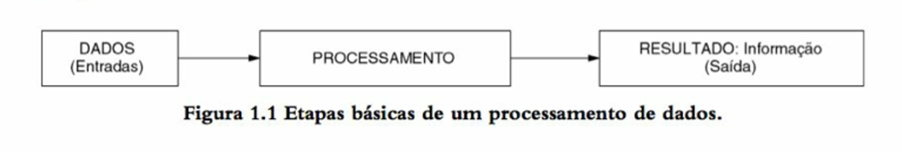
Universidade Tuiuti do Paraná | Tema da apresentação
Introdução a Arquitetura e Organização de Computadores
Processamento de Dados

Slide 15
Universidade Tuiuti do Paraná | Tema da apresentação
Introdução a Arquitetura e Organização de Computadores
O que é hardware
Hardware é toda a parte constituída de diversos componentes físicos do computadores, desde dos menores, na escala de nanômetros, como os transistores, resistores e capacitores, a outros maiores como os teclados, mouses, monitores, fiações elétricas interna, placas de circuito impresso e outros. Em conjunto, esses componentes formam a parte conhecida como hardware. Ou seja todo objeto inerte, sem qualquer atividade própria. Pois todo hardware requer uma instrução ou comando para realizar uma específica atividade, por menor ou mais simples que seja.

Slide 16
Universidade Tuiuti do Paraná | Tema da apresentação
Introdução a Arquitetura e Organização de Computadores
Hardware
A palavra hardware em inglês significa ferragens ou rígido vindo da palavra hard, no Estados Unidos a palavra hardware é utilizada para ferramentas em geral, por exemplo uma loja de ferramentas chama-se hardware store. No entanto, em português, somente usamos essa palavra para identificar material de computador (parte física).

Slide 17
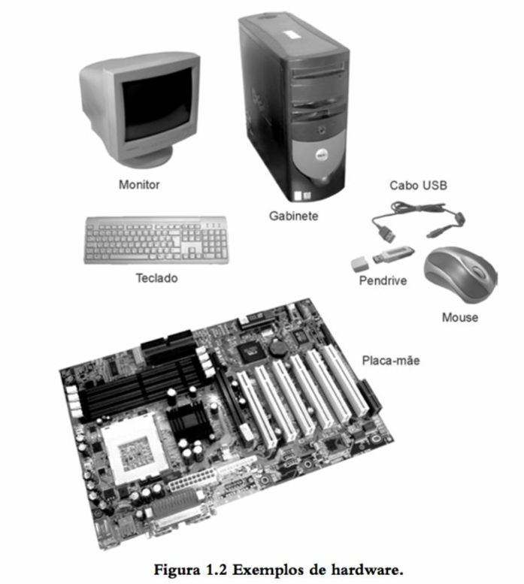
Universidade Tuiuti do Paraná | Tema da apresentação
Introdução
a Arquitetura
e Organização
de Computadores
Exemplos de Hardware

Slide 18
Universidade Tuiuti do Paraná | Tema da apresentação
Introdução a Arquitetura e Organização de Computadores
Hardware
Computador constituído por diversos componentes físicos;
Transistores (Amplificar ou trocar sinais eletrônicos);
Resistores (Energia elétrica em Energia térmica – Controle C.E);
Capacitores (Armazenar cargas elétricas);
Válvula de raios catódicos (VRC) – Monitores de vídeo;
Teclado;
Mouse;
Placas de circuito impresso.

Slide 19
Universidade Tuiuti do Paraná | Tema da apresentação
Introdução a Arquitetura e Organização de Computadores
O que é Software
O termo software que faz oposição ao termo hardware, é a “inteligência” do computador ou seja são instruções criadas através de linguagens de programação de alto nível como C, Pascal, Fortran entre outras.

Slide 20
Universidade Tuiuti do Paraná | Tema da apresentação
Introdução a Arquitetura e Organização de Computadores
Software
Inteligência;
Conjunto de instruções;
Criados a partir de linguagens de programação;
Instruções criadas a partir do software que são realizadas a partir do hardware;
Termo software surgiu para indicar o elemento que comanda as atividades do hardware;
Enquanto hard do inglês é “rígido”, soft sendo o posto é “macio”.

Slide 21
Universidade Tuiuti do Paraná | Tema da apresentação
Introdução a Arquitetura e Organização de Computadores
Software
Software pode ser alterado facilmente ao reescrever uma ou várias linhas de código, possui fácil manipulação. Diferente do hardware que não pode ser alterado facilmente.

Slide 22
Universidade Tuiuti do Paraná | Tema da apresentação
Introdução a Arquitetura e Organização de Computadores
Exemplos de Software
Sistema operacional (Windows, Linux)
Word, Excel, PowerPoint
Google Chrome, Mozilla Firefox

Slide 23
Universidade Tuiuti do Paraná | Tema da apresentação
Introdução a Arquitetura e Organização de Computadores
Computadores Digitais
De forma geral os computadores são conjuntos de componentes (hardware), capaz de realizar uma série de tarefas, de acordo com a sequência de ordens dadas aos componentes, sendo essas ordens ou instruções em conjunto denominados software.

Slide 24
Universidade Tuiuti do Paraná | Tema da apresentação
Introdução a Arquitetura e Organização de Computadores
Computadores Digitais Processos e tarefas de um computador digital
Captar um valor no dispositivo de entrada;
Somar um valor com outro;
Mover um valor de um local para outro;
Colocar um valor na porta de saída.

Slide 25
Universidade Tuiuti do Paraná | Tema da apresentação
Introdução a Arquitetura e Organização de Computadores
Computadores Digitais A captação dos dados do computador refere-se aos conjuntos de símbolos que nós seres humanos utilizamos para nos comunicar.
Caracteres alfabeto (A,Z,a,z)
Caracteres numéricos (1,2,3,4,5, I,II,III,IV)
Sinais de pontuação (.,;)
Sinais representativos de operações matemáticas (+,-,*,/)

Slide 26
Universidade Tuiuti do Paraná | Tema da apresentação
Introdução a Arquitetura e Organização de Computadores
Computadores Digitais Através dos conjuntos de caracteres que utilizamos, conseguimos manipular, combinar e gerar informações para que possamos se comunicar. No caso dos computadores, também há a necessidade de se definir uma forma de representar internamente os dados que ele recebe e processa.

Slide 27
Universidade Tuiuti do Paraná | Tema da apresentação
Introdução a Arquitetura e Organização de Computadores
Computadores Digitais
Componentes eletrônicos (Circuitos)
Pulso elétrico – SINAL ALTO E BAIXO
ENIAC (Um dos 1º computadores representava de 0 a 9 dígitos numéricos) – “10 Níveis de tensão”

Slide 28
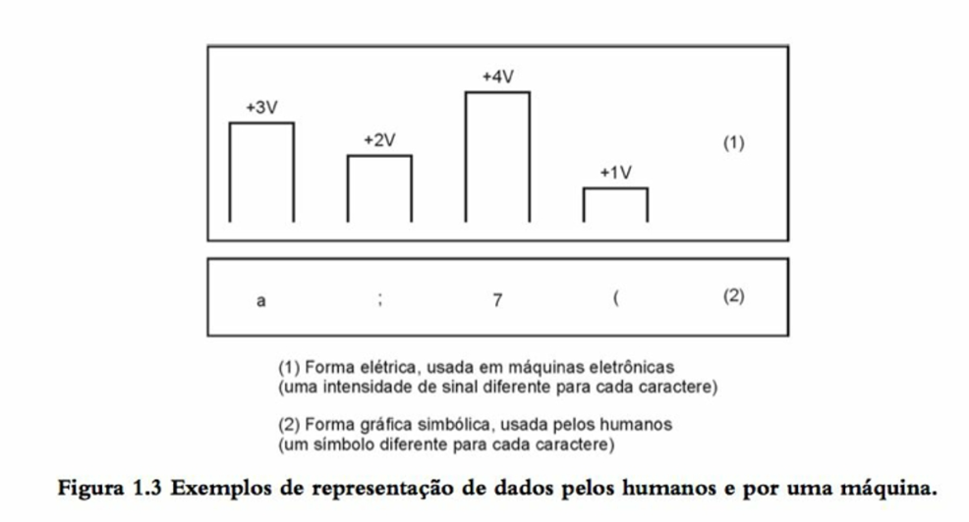
Universidade Tuiuti do Paraná | Tema da apresentação
Introdução a Arquitetura e Organização de Computadores
Computadores Digitais

Slide 29
Universidade Tuiuti do Paraná | Tema da apresentação
Introdução a Arquitetura e Organização de Computadores
Computadores Digitais
Representação dos dados;
Computadores de 10 dígitos números (alto custo e consumo de energia, maior complexidade);
Componentes eletrônicos são binários (ALTO = 1 e BAIXO = 0);
Computadores para representar dígitos binários (baixo custo e consumo de energia, menor complexidade);

Slide 30
Universidade Tuiuti do Paraná | Tema da apresentação
Introdução a Arquitetura e Organização de Computadores
Sistemas
Um sistema pode ser definido de diferentes maneiras. Um sistema pode ser compreendido, por exemplo, como um conjunto de patês que cooperam para atingir um objetivo comum.

Slide 31
Universidade Tuiuti do Paraná | Tema da apresentação
Introdução a Arquitetura e Organização de Computadores
Sistemas Computacionais
O computador é um sistema, pois consiste em um conjunto de partes que se coordenam (teclado, memória, processador, dispositivos periféricos e os programas) para a realização de um objetivo: computar (por isso é de computação).
Computador = Calcular;
Computador realiza cálculos matemáticos;
1º Computador desenvolvido com o objetivo de acelerar cálculos balísticos para o exército americano;

Slide 32
Universidade Tuiuti do Paraná | Tema da apresentação
Introdução a Arquitetura e Organização de Computadores
Sistemas Computacionais
Computador possui linguagem própria 0 e 1 (Linguagem de Máquina);
Necessário o desenvolvimento de outras linguagens mais próximas do entendimento dos operadores chamadas de linguagens de programação.
Cobol, Pascal, Fortran, Visual Basic, Lisp, Assembly, C, Visual C, Delphi, Ada, Java etc.

Slide 33
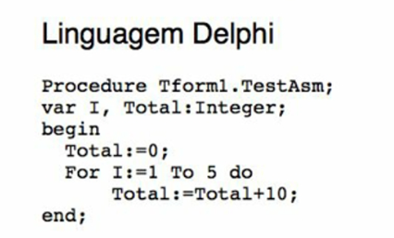
Universidade Tuiuti do Paraná | Tema da apresentação
Introdução a Arquitetura e Organização de Computadores
Sistemas Computacionais – Exemplos de Linguagens de Programação

Slide 34
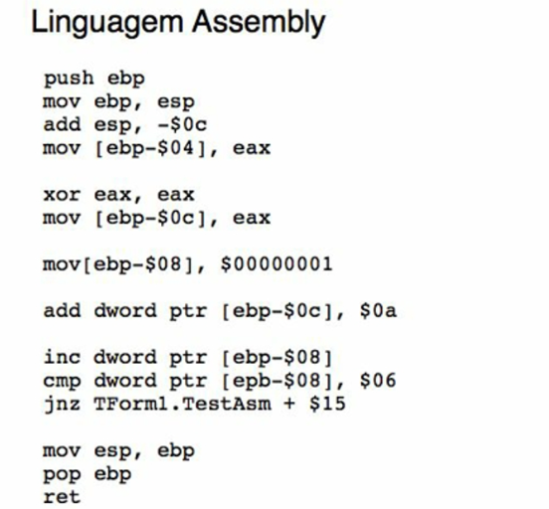
Universidade Tuiuti do Paraná | Tema da apresentação
Introdução a Arquitetura e Organização de Computadores
Sistemas Computacionais – Exemplos de Linguagens de Programação

Slide 35
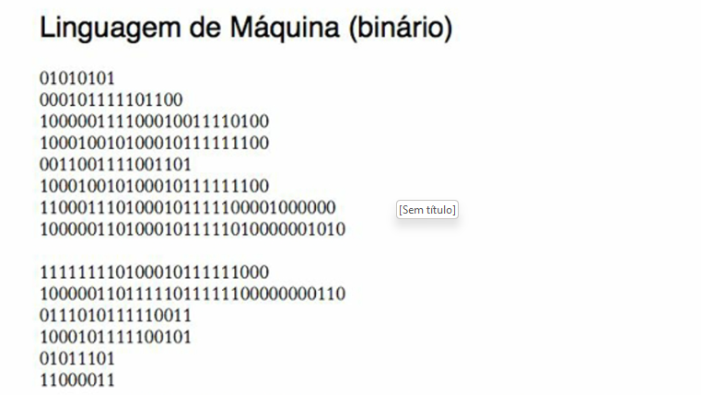
Universidade Tuiuti do Paraná | Tema da apresentação
Introdução a Arquitetura e Organização de Computadores
Sistemas Computacionais – Exemplos de Linguagens de Programação

Slide 36
Universidade Tuiuti do Paraná | Tema da apresentação
Introdução a Arquitetura e Organização de Computadores
Organização x Arquitetura
A organização de um computador, também conhecida por implementação, é a parte do estudo da ciência da computação que trata dos aspectos relativos à parte do computador mais conhecida dos especialistas que o construíram e cujo entendimento é desnecessário ao programador. São aspectos relativos aos componentes físicos, como a tecnologia utilizada na construção da memória, frequência de relógio, sinais de controle.

Slide 37
Universidade Tuiuti do Paraná | Tema da apresentação
Introdução a Arquitetura e Organização de Computadores
Organização x Arquitetura
A arquitetura do mesmo computador é uma outra parte da mesma ciência da computação, mais no nível de conhecimento desejado pelo programador, visto que suas características têm impacto direto na elaboração de um programa. São elementos de uma arquitetura, o conjunto de instruções de um processador, tamanho da palavra, os modos de endereçamento das instruções, o tipo e o tamanho dos dados manipulados pelo processador.

Slide 38
Universidade Tuiuti do Paraná | Tema da apresentação
Introdução a Arquitetura e Organização de Computadores
Organização x Arquitetura
Organização
Componentes físicos (parte da implementação)
Tecnologias utilizadas para construção
Desnecessário do entendimento do programador
Arquitetura
Conjuntos de instruções
Processadores
Tamanho da palavra (32 bits, 64 bits)
Modos de endereçamento de instruções

Slide 39
Universidade Tuiuti do Paraná | Tema da apresentação
Referências
MONTEIRO, Mario A. Introdução à Organização de Computadores, 5ª edição. – Introdução – Capitulo 1

Slide 40
